Slide 1
计算机网络
王宇新
大连理工大学

Slide 2
第六章 传输层
第六节 TCP协议的拥塞控制

Slide 3
一、拥塞控制
拥塞控制用于防止由于过多的报文进入网络而造成路由器与链路过载情况的发生；
流量控制的重点是放在发送端和接收端之间的点-点链路的通信量的局部控制上；所要做的就是抑制发送端发送数据的速率，以便使接收端来得及接收。
拥塞控制的重点是放在进入网络报文量的全局控制上，涉及到所有的主机、所有的路由器，以及与降低网络传输性能有关的所有因素。

Slide 4
网络拥塞的基本概念
网络出现拥塞的条件写为：
∑ 对网络资源的需求＞网络可用资源
造成网络拥塞的原因十分复杂，涉及到链路带宽、路由器处理分组的能力，以及路由选择算法、流量控制算法等。
对于网络整体来说，网络报文的增加会使网络通信负载过重，引起报文传输延时增大或丢弃。
Notes:
某段时间内对网络的某类资源要求过高。比如一条链路的带宽是2Mbps，而连接在这条链路上的计算机要求以10Mbps的速率发送数据。或者某个结点的缓存容量过小。
可以升级链路带宽、改善结点缓存。成本问题、拥塞的瓶颈转移。
报文的差错确认和重传会进一步加剧网络的拥塞。

Slide 5
拥塞控制的作用
拥塞控制算法通过限制进入网络的报文或丢弃部分报文避免吞吐量下降和死锁。
吞吐量
理想的拥塞控制
饱和状态
实际的拥塞控制
线性增长
无拥塞控制
死锁
负载
轻度拥塞
拥塞
Notes:
没有采取拥塞控制时，开始阶段网络吞吐量随着网络负载的增加线性增长；出现轻度拥塞时，吞吐量的增长小于负载量的增加，当负载持续增加而吞吐量不变时，达到饱和状态。饱和之后（恶性循环），负载持续增加吞吐量减小，直至死锁。理想：一直线性增长，达到饱和点后吞吐量维持不变。实际：拥塞控制本身消耗一定的资源，吞吐量小于无拥塞控制，但是负载持续增长时，通过限制进入网络的报文或丢弃部分报文，使吞吐量逐渐增长，不会出现下降和死锁。

Slide 6
二、拥塞窗口的概念
拥塞窗口 (congestion window) 是发送方根据网络拥塞情况确定的窗口值。
发送方在确定发送窗口时，应该取“通知窗口”和“拥塞窗口 ”中的较小值。
未发生拥塞时， “通知窗口”=“拥塞窗口 ”
发送窗口 = min [通知窗口，拥塞窗口]
Notes:
如何根据网络拥塞情况确定的窗口值。

Slide 7
三、拥塞控制方法——慢开始和拥塞避免
发送方维持一个拥塞窗口 cwnd 状态变量，大小取决于网络的拥塞程度，并且动态变化。
发送方控制拥塞窗口的原则：
没有拥塞，窗口增大；出现拥塞，窗口减小。
如何发现网络出现拥塞？
路由器是否丢弃分组！（网络中传输的分组总量较大，超过路由器的接收能力。）
发送方根据超时来预测网络出现拥塞，接收方可以通过发送重复确认来报告拥塞。
Notes:
7
发送方控制拥塞窗口的原则是：只要网络没有出现拥塞，拥塞窗口就再增大一些，以便把更多的报文段发送出去。但只要网络出现拥塞，拥塞窗口就减小一些，以减少注入到网络中的报文段数。

Slide 8
慢开始算法的原理
拥塞窗口初始值 cwnd=1，即一个最大报文段 MSS 。
开始后，窗口值按二进制指数方式增长。
慢开始：一种试探着逐步增大的方法，
比突然将很多报文发送到网络上要“慢”
Notes:
8
在主机刚刚开始发送报文段时可先设置拥塞窗口 cwnd = 1，即一个最大报文段 MSS 的数值。
第一个往返后，设为2；第二个往返后，设为4。

Slide 9
发送方每收到一个对新报文段的确认（重传的不算在内）就使 cwnd 加 1。
cwnd = 1
发送 M₁
确认 M₁
轮次 1
cwnd = 2
发送 M₂~M₃
确认 M₂~M₃
轮次 2
cwnd = 4
发送 M₄~M₇
确认 M₄~M₇
轮次 3
cwnd = 8
发送 M₈~M₁₅
…
t
t
发送方
接收方
Notes:
使用慢开始算法后，每经过一个传输轮次，拥塞窗口 cwnd 就加倍。

Slide 10
传输轮次(transmission round)
使用慢开始算法后，每经过一个传输轮次，拥塞窗口 cwnd 就加倍。
一个传输轮次所经历的时间其实就是往返时间RTT。
“传输轮次”更加强调：把拥塞窗口 cwnd 所允许发送的报文段都连续发送出去，并收到了对已发送的最后一个字节的确认。
例如，拥塞窗口 cwnd = 4，这时的往返时间RTT 就是发送方连续发送 4 个报文段，并收到这 4 个报文段的确认，总共经历的时间。

Slide 11
设置慢开始门限状态变量 ssthresh
为避免拥塞窗口增长过快引起网络拥塞，需要定义一个新的参数：慢开始门限值（阈值）；
当窗口大小达到门限后，使用 拥塞避免算法；
思路是让拥塞窗口 cwnd 缓慢地增大，即每经过一个往返时间就把窗口值加 1，而不是加倍，使拥塞窗口 cwnd 按线性规律缓慢增长。
Notes:
当窗口大小达到门限时，在每收到一个对新的报文段的确认后，将拥塞窗口加 1（线性增长），即增加一个 MSS 的数值。
用这样的方法逐步增大发送端的拥塞窗口 cwnd，可以使分组注入到网络的速率更加合理。

Slide 12
拥塞窗口与ssthresh的关系
当 cwnd < ssthresh 时，使用慢开始算法。
当 cwnd > ssthresh 时，停止使用慢开始算法而改用拥塞避免算法。
当 cwnd = ssthresh 时，既可使用慢开始算法，也可使用拥塞避免算法。

Slide 13
当网络出现拥塞时
无论在慢开始阶段还是在拥塞避免阶段，只要发送方判断网络出现拥塞（其根据就是没有按时收到确认），就要把慢开始门限 ssthresh 设置为出现拥塞时的发送方窗口值的一半（但不能小于2）。
拥塞窗口 cwnd 重新设置为 1，执行慢开始算法。
Notes:
这样做的目的就是要迅速减少主机发送到网络中的报文段数，使得发生拥塞的路由器有足够时间把队列中积压的报文段处理完毕。

Slide 14
慢开始和拥塞避免算法的实现举例
拥塞窗口 cwnd
拥塞避免
“加法增大”
网络拥塞
24
拥塞避免
“加法增大”
ssthresh 的初始值
20
“乘法减小”
16
12
8
慢开始
4
指数规律增长
传输轮次
0
0
2
4
6
8
10
12
14
16
18
20
22
慢开始
慢开始
当 TCP 连接进行初始化时，将拥塞窗口置为 1。
慢开始门限的初始值设置为 16 个报文段，即 ssthresh = 16。
Notes:
14
“乘法减小” (multiplicative decrease) 是指不论在慢开始阶段还是拥塞避免阶段，只要出现一次超时（即出现一次网络拥塞），就把慢开始门限值 ssthresh 设置为当前的拥塞窗口值乘以 0.5。“加法增大” (additive increase) 是指执行拥塞避免算法后，在收到对所有报文段的确认后（经过一个往返时间），把拥塞窗口cwnd增加一个MSS 大小。

Slide 15
慢开始和拥塞避免算法的实现举例
拥塞窗口 cwnd
拥塞避免
“加法增大”
网络拥塞
24
拥塞避免
“加法增大”
ssthresh 的初始值
20
“乘法减小”
16
12
8
慢开始
4
指数规律增长
传输轮次
0
0
2
4
6
8
10
12
14
16
18
20
22
慢开始
慢开始
发送端每收到一个对新报文段的确认，就把发送端的拥塞窗口加 1，因此拥塞窗口 cwnd 随着传输轮次按指数规律增长。
Notes:
15
“乘法减小” (multiplicative decrease) 是指不论在慢开始阶段还是拥塞避免阶段，只要出现一次超时（即出现一次网络拥塞），就把慢开始门限值 ssthresh 设置为当前的拥塞窗口值乘以 0.5。“加法增大” (additive increase) 是指执行拥塞避免算法后，在收到对所有报文段的确认后（经过一个往返时间），把拥塞窗口cwnd增加一个MSS 大小。

Slide 16
慢开始和拥塞避免算法的实现举例
拥塞窗口 cwnd
拥塞避免
“加法增大”
网络拥塞
24
拥塞避免
“加法增大”
ssthresh 的初始值
20
“乘法减小”
16
12
8
慢开始
4
指数规律增长
传输轮次
0
0
2
4
6
8
10
12
14
16
18
20
22
慢开始
慢开始
当拥塞窗口 cwnd 增长到慢开始门限值 ssthresh 时（即当 cwnd = 16 时），就改为执行拥塞避免算法，拥塞窗口按线性规律增长。
Notes:
16
“乘法减小” (multiplicative decrease) 是指不论在慢开始阶段还是拥塞避免阶段，只要出现一次超时（即出现一次网络拥塞），就把慢开始门限值 ssthresh 设置为当前的拥塞窗口值乘以 0.5。“加法增大” (additive increase) 是指执行拥塞避免算法后，在收到对所有报文段的确认后（经过一个往返时间），把拥塞窗口cwnd增加一个MSS 大小。

Slide 17
慢开始和拥塞避免算法的实现举例
拥塞窗口 cwnd
拥塞避免
“加法增大”
网络拥塞
24
拥塞避免
“加法增大”
ssthresh 的初始值
20
“乘法减小”
16
12
8
慢开始
4
指数规律增长
传输轮次
0
0
2
4
6
8
10
12
14
16
18
20
22
慢开始
慢开始
假定拥塞窗口的数值增长到 24 时，网络出现超时，表明网络拥塞了。
Notes:
17
“乘法减小” (multiplicative decrease) 是指不论在慢开始阶段还是拥塞避免阶段，只要出现一次超时（即出现一次网络拥塞），就把慢开始门限值 ssthresh 设置为当前的拥塞窗口值乘以 0.5。“加法增大” (additive increase) 是指执行拥塞避免算法后，在收到对所有报文段的确认后（经过一个往返时间），把拥塞窗口cwnd增加一个MSS 大小。

Slide 18
慢开始和拥塞避免算法的实现举例
拥塞窗口 cwnd
拥塞避免
“加法增大”
网络拥塞
24
拥塞避免
“加法增大”
ssthresh 的初始值
20
“乘法减小”
16
ssthresh的新值
12
8
慢开始
4
指数规律增长
传输轮次
0
0
2
4
6
8
10
12
14
16
18
20
22
慢开始
慢开始
更新后的 ssthresh 值变为 12（即发送窗口数值 24 的一半），拥塞窗口再重新设置为 1，并执行慢开始算法。
Notes:
18
“乘法减小” (multiplicative decrease) 是指不论在慢开始阶段还是拥塞避免阶段，只要出现一次超时（即出现一次网络拥塞），就把慢开始门限值 ssthresh 设置为当前的拥塞窗口值乘以 0.5。“加法增大” (additive increase) 是指执行拥塞避免算法后，在收到对所有报文段的确认后（经过一个往返时间），把拥塞窗口cwnd增加一个MSS 大小。

Slide 19
乘法减小(multiplicative decrease)
“乘法减小“是指不论在慢开始阶段还是拥塞避免阶段，只要出现一次超时（即出现一次网络拥塞），就把慢开始门限值ssthresh 设置为当前的发送窗口值乘以0.5。当网络频繁出现拥塞时，ssthresh 值就下降得很快，以大大减少注入到网络中的分组数。

Slide 20
加法增大(additive increase)
“加法增大”是指执行拥塞避免算法后，在收到对所有报文段的确认后（即经过一个往返时间），就把拥塞窗口 cwnd增加一个 MSS 大小，使拥塞窗口缓慢增大，以防止网络过早出现拥塞。

Slide 21
必须强调指出
“拥塞避免”并非指完全能够避免了拥塞。利用以上的措施要完全避免网络拥塞是不可能的。
“拥塞避免”是说在拥塞避免阶段把拥塞窗口控制为按线性规律增长，使网络比较不容易出现拥塞。

Slide 22
四、快重传与快恢复（TCP Reno）
快重传算法首先要求接收方每收到一个失序的报文段后就立即发出重复确认。这样做可以让发送方及早知道有报文段没有到达接收方。
发送方只要一连收到三个重复确认就应当立即重传对方尚未收到的报文段，而不必等超时现象的出现。
Notes:
在慢开始、拥塞避免的基础上，又提出快重传与快恢复算法。
只有M3在传输过程中丢失，不能简单判断网络出现拥塞。

Slide 23
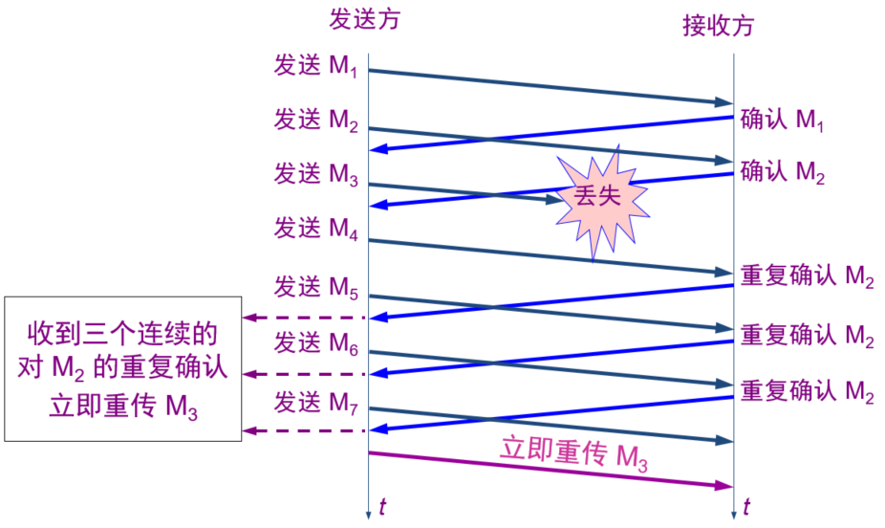
快重传：接收方及时向发送方连续3次发出“重复确认”，要求发送方尽早重传未被确认的报文。
快重传举例

Slide 24
连续收到3个重复确认的拥塞控制过程
快恢复：每次收到“重复确认”时，拥塞窗口设为原来的1/2，执行拥塞避免算法，窗口按线性方式增长。

Slide 25
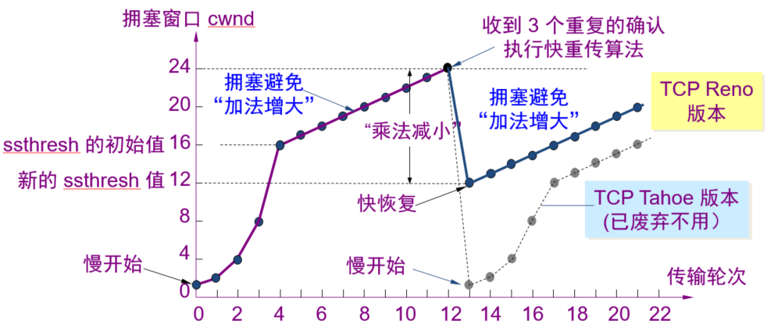
快恢复（TCP Reno）

Slide 26
快恢复算法
(1) 当发送端收到连续三个重复的确认时，就执行“乘法减小”算法，把慢开始门限 ssthresh 减半。但接下去不执行慢开始算法。
(2)由于发送方现在认为网络很可能没有发生拥塞，因此现在不执行慢开始算法，即拥塞窗口 cwnd 现在不设置为 1，而是设置为慢开始门限 ssthresh 减半后的数值，然后开始执行拥塞避免算法（“加法增大”），使拥塞窗口缓慢地线性增大。

Slide 27
快恢复：重传之后，进入拥塞避免阶段
接收到第三个重复的确认
ssthresh = cwnd/2
重传报文段
cwnd = ssthresh + 3*MSS
2. 对每一个重复的确认
cwnd = cwnd + MSS
3. 如果收到对重传报文段的确认
cwnd = ssthresh

Slide 28
发送窗口的概念
接收端根据自己的接收能力给出一个合适的接收窗口（rwnd），写入TCP报头，通知发送端。又称为通知窗口（advertised windows）；
从流量控制的角度，发送窗口一定不能超过接收窗口，其上限值应该等于接收窗口与拥塞窗口中最小的一个，以限制发送端的报文发送速率。
Min（rwnd，cwnd）
Notes:
在讨论拥塞窗口的概念时曾假设：接收方有足够的缓存空间，发送窗口的大小只由网络拥塞程度确定，但是实际上接收缓存空间一定是有限的；

Slide 29


新ACK!
新ACK!
.
重复ACK
新的ACK
新的 ACK
cwnd = cwnd + MSS (MSS/cwnd)
dupACKcount = 0
dupACKcount++
cwnd = cwnd+MSS
dupACKcount = 0
Λ
cwnd = 1 MSS
ssthresh = 64 KB
dupACKcount = 0
慢开始
cwnd > ssthresh
拥塞避免
Λ
超时
ssthresh = cwnd/2
cwnd = 1 MSS
dupACKcount = 0
重传报文段
重复ACK
超时
dupACKcount++
ssthresh = cwnd/2
cwnd = 1 MSS
dupACKcount = 0
重传报文段
超时t
新ACK!
ssthresh = cwnd/2
cwnd = 1
dupACKcount = 0
重传报文段
新 ACK
dupACKcount == 3
cwnd = ssthresh
dupACKcount = 0
dupACKcount == 3
ssthresh= cwnd/2
cwnd = ssthresh + 3
重传报文段
ssthresh= cwnd/2
cwnd = ssthresh + 3
重传
快恢复
重复确认ACK
cwnd = cwnd + MSS

Slide 30
习题

Slide 31
20、以下关于的坚持计时器描述中，错误的是（ ）
设置坚持计时器的目的是控制报文确认与等待重传的时间
当发送端的TCP收到一个零窗口通知时，就启动坚持计时器
当坚持计时器时间到，发送端的TCP就发送一个零窗口探测报文
坚持计时器的值设置为最大60秒
A

Slide 32
计算与问答
8、假设TCP拥塞控制的AIMD算法中，慢开始ssthresh1的阈值设置为8，当拥塞窗口上升到12时，发送端检测出超时，TCP使用慢开始与拥塞避免。试给出第1次到第15次传输的拥塞窗口分别为多少？
拥塞窗口 cwnd
网络拥塞
12
10
“乘法减小”
ssthresh 的初始值
8
6
4
慢开始
2
0
传输轮次
0
1
2
3
4
5
6
7
8
9
10
11
12
13
14
15

